Slide 1
读 经
马太福音 16:13-28

Slide 2
16:13 耶稣到了凯撒利亚•腓立比的境内，就问门徒说：「人说我人子是谁？」
16:14 他们说：「有人说是施洗的约翰；有人说是以利亚；又有人说是耶利米或是先知里的一位。」

Slide 3
16:15 耶稣说：「你们说我是谁？」
16:16 西门•彼得回答说：「你是基督，是永生上帝的儿子。」
16:17 耶稣对他说：「西门•巴•约拿，你是有福的！因为这不是属血肉的指示你的，乃是我在天上的父指示的。

Slide 4
16:18 我还告诉你，你是彼得，我要把我的教会建造在这磐石上；阴间的权柄（权柄：原文是门），不能胜过他。
16:19 我要把天国的钥匙给你，凡你在地上所捆绑的，在天上也要捆绑；凡你在地上所释放的，在天上也要释放。」

Slide 5
16:20 当下，耶稣嘱咐门徒，不可对人说他是基督。
16:21 从此，耶稣才指示门徒，他必须上耶路撒冷去，受长老、祭司长、文士许多的苦，并且被杀，第三日复活。

Slide 6
16:22 彼得就拉着他，劝他说：「主啊，万不可如此！这事必不临到你身上。」
16:23 耶稣转过来，对彼得说：「撒但，退我后边去吧！你是绊我脚的；因为你不体贴上帝的意思，只体贴人的意思。」

Slide 7
16:24 于是耶稣对门徒说：「若有人要跟从我，就当舍己，背起他的十字架来跟从我。
16:25 因为，凡要救自己生命的，必丧掉生命；凡为我丧掉生命的，必得着生命。

Slide 8
16:26 人若赚得全世界，赔上自己的生命，有甚么益处呢？人还能拿甚么换生命呢？
16:27 人子要在他父的荣耀里，同着众使者降临；那时候，他要照各人的行为报应各人。
16:28 我实在告诉你们，站在这里的，有人在没尝死味以前必看见人子降临在他的国里。」

Slide 9
证 道
背起十架跟从主

Slide 10
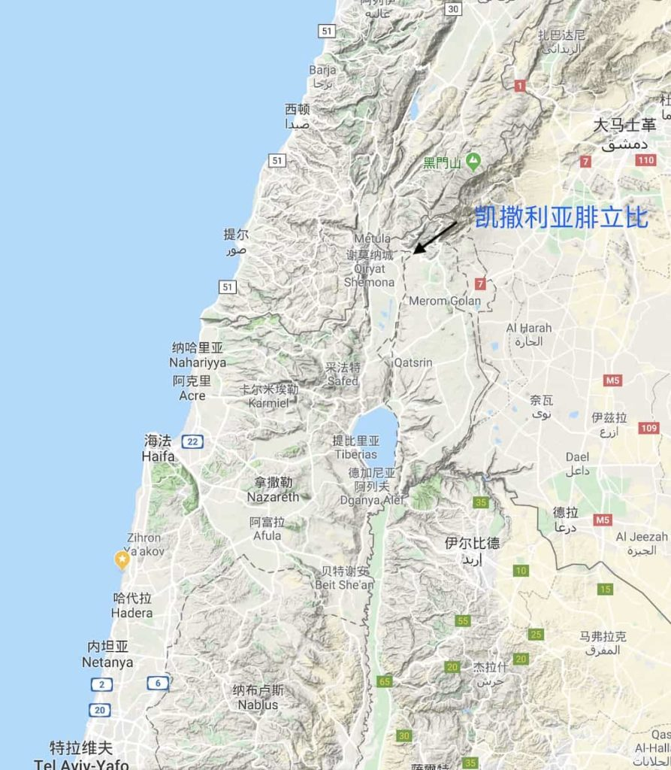

Slide 11
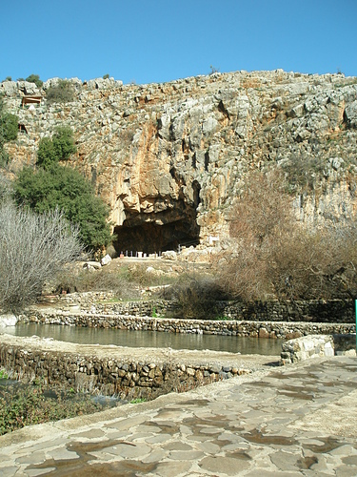

Slide 12
前言：
16:24 于是耶稣对门徒说：若有人要跟从我，就当舍己，背起他的十字架来跟从我。

Slide 13
一、认识十架跟从主。

Slide 14
16:21 从此，耶稣才指示门徒，他必须上耶路撒冷去，受长老、祭司长、文士许多的苦，并且被杀，第三日复活。
16:22 彼得就拉着他，劝他说：「主啊，万不可如此！这事必不临到你身上。」
16:23 耶稣转过来，对彼得说：「撒但，退我后边去吧！你是绊我脚的；因为你不体贴上帝的意思，只体贴人的意思。」

Slide 15
1、认识耶稣的十字架。
16:21 从此，耶稣才指示门徒，他必须上耶路撒冷去，受长老、祭司长、文士许多的苦，并且被杀，第三日复活。

Slide 16
以赛亚书
53:10 耶和华却定意将他压伤，使他受痛苦。耶和华以他为赎罪祭。他必看见后裔，并且延长年日。耶和华所喜悦的事必在他手中亨通。
53:11 他必看见自己劳苦的功效，便心满意足。有许多人因认识我的义仆得称为义；并且他要担当他们的罪孽。
53:12 所以，我要使他与位大的同分，与强盛的均分掳物。因为他将命倾倒，以致于死；他也被列在罪犯之中。他却担当多人的罪，又为罪犯代求。

Slide 17
2、认识你我的十字架。
7:21 「凡称呼我『主啊，主啊』的人不能都进天国；惟独遵行我天父旨意的人才能进去。
7:22 当那日必有许多人对我说：『主啊，主啊，我们不是奉你的名传道，奉你的名赶鬼，奉你的名行许多异能吗？』
7:23 我就明明地告诉他们说：『我从来不认识你们，你们这些作恶的人，离开我去吧！』」

Slide 18
你我的十字架：主在我们个人生命中的旨意和引领。
1）普遍性的旨意。
2）个人性的引领。

Slide 19
一、认识十架跟从主。
二、背起十架跟从主。

Slide 20
16:21 从此，耶稣才指示门徒，他必须上耶路撒冷去，受长老、祭司长、文士许多的苦，并且被杀，第三日复活。
16:22 彼得就拉着他，劝他说：「主啊，万不可如此！这事必不临到你身上。」
16:23 耶稣转过来，对彼得说：「撒但，退我后边去吧！你是绊我脚的；因为你不体贴上帝的意思，只体贴人的意思。」

Slide 21
1、体贴主意来背十架。
16:23 耶稣转过来，对彼得说：「撒但，退我后边去吧！你是绊我脚的；因为你不体贴上帝的意思，只体贴人的意思。」

Slide 22
10:37 「爱父母过于爱我的，不配作我的门徒；爱儿女过于爱我的，不配作我的门徒；
10:38 不背着他的十字架跟从我的，也不配作我的门徒。
10:39 得着生命的，将要失丧生命；为我失丧生命的，将要得着生命。

Slide 23
2、谨守生命来背十架。
16:25 因为，凡要救自己生命的，必丧掉生命；凡为我丧掉生命的，必得着生命。
16:26 人若赚得全世界，赔上自己的生命，有甚么益处呢？人还能拿甚么换生命呢？
16:27 人子要在他父的荣耀里，同着众使者降临；那时候，他要照各人的行为报应各人。

Slide 24
一、认识十架跟从主。
二、背起十架跟从主。
三、天天十架跟从主。

Slide 25
路加福音
9:23 耶稣又对众人说：若有人要跟从我，就当舍己，天天背起他的十字架来跟从我。

Slide 26
1、在日常的生活中操练十架的功课。
加拉太书
5:24 凡属基督耶稣的人，是已经把肉体连肉体的邪情私欲同钉在十字架上了。

Slide 27
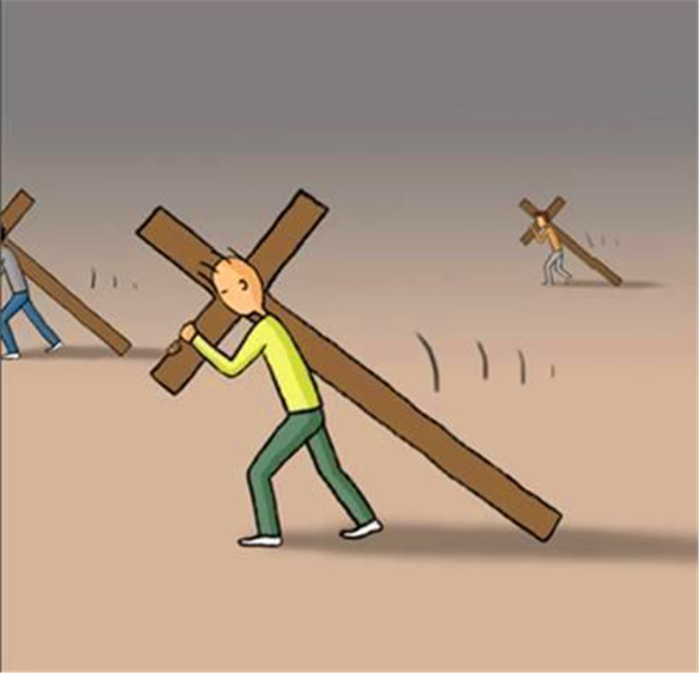

Slide 28
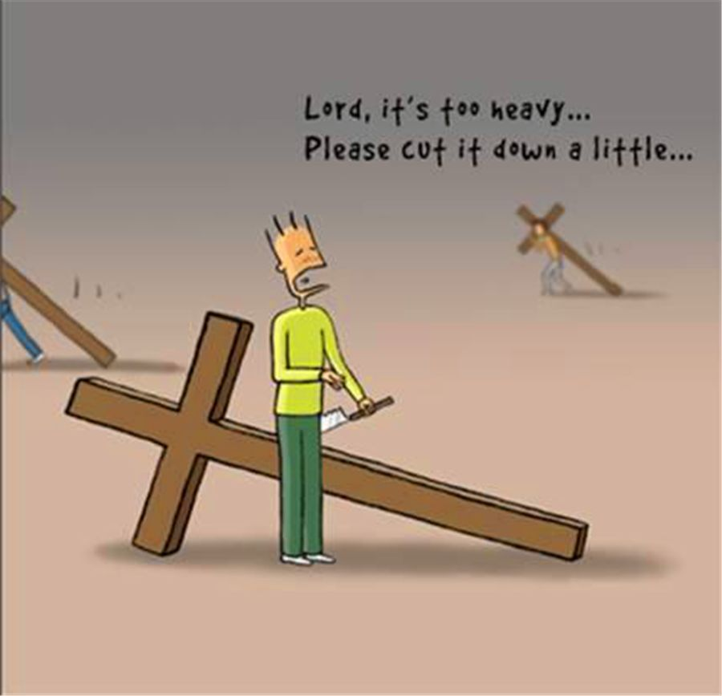

Slide 29
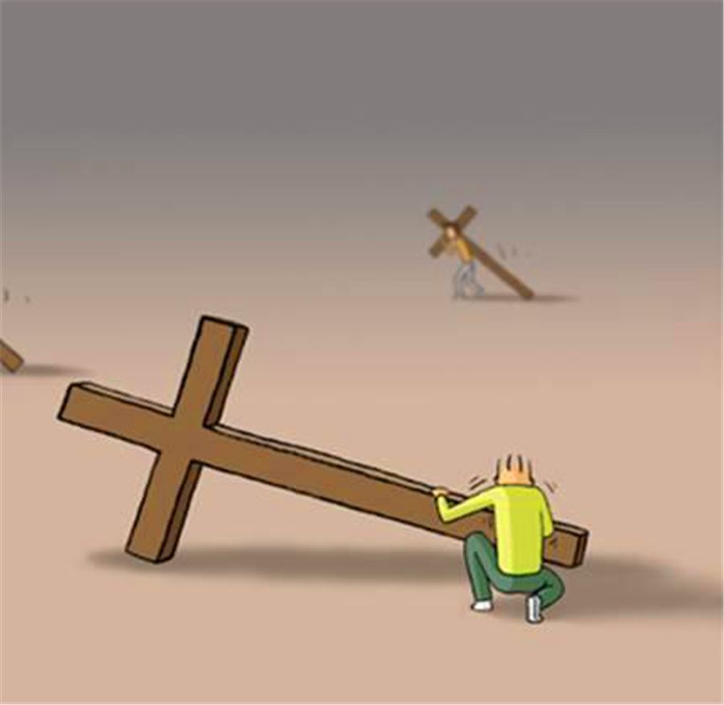

Slide 30
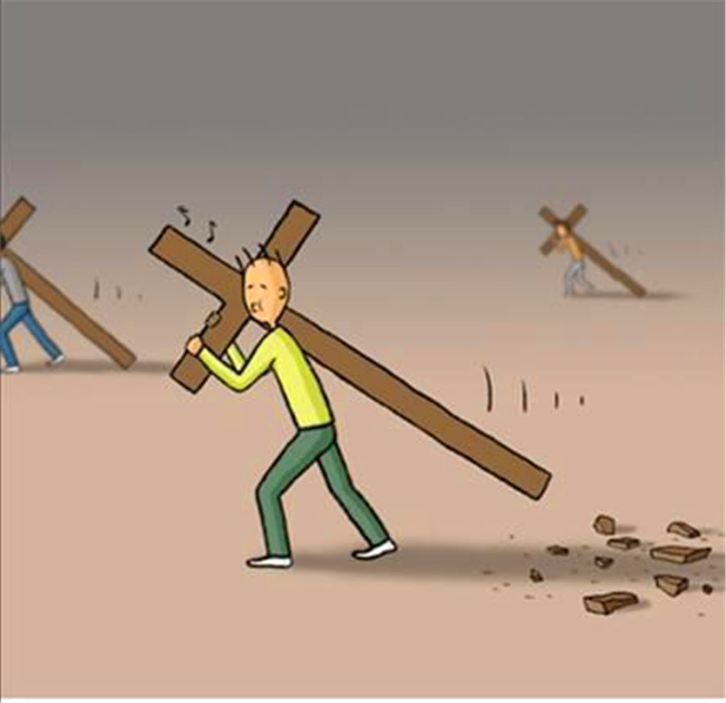

Slide 31
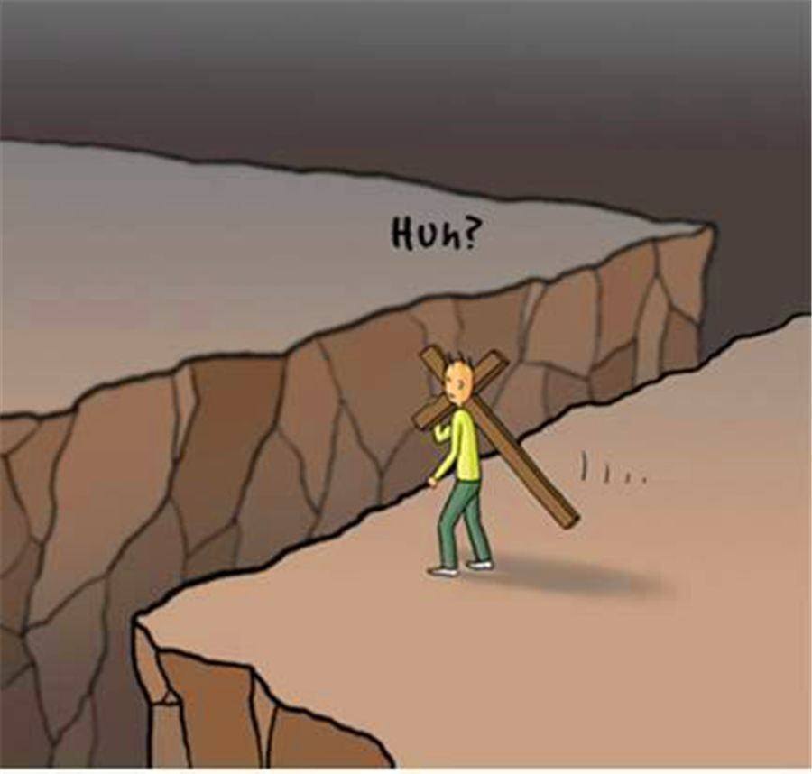

Slide 32
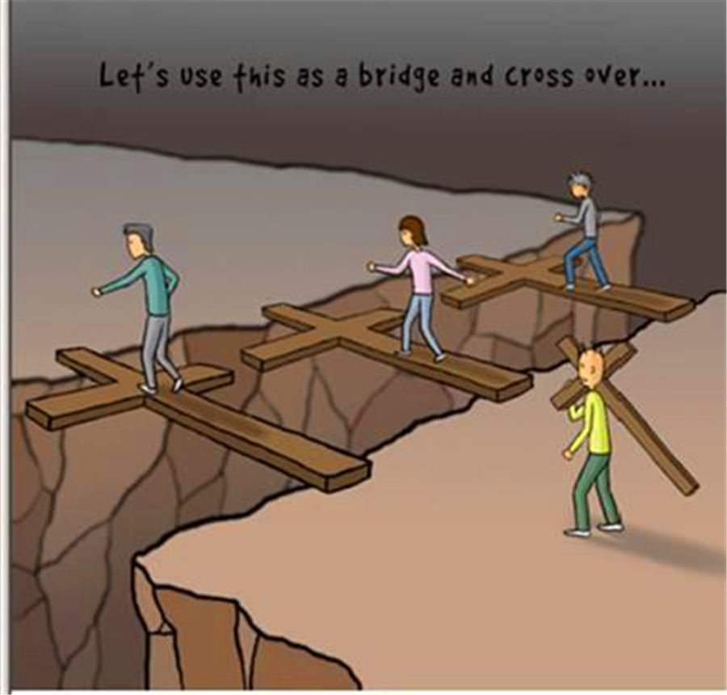

Slide 33
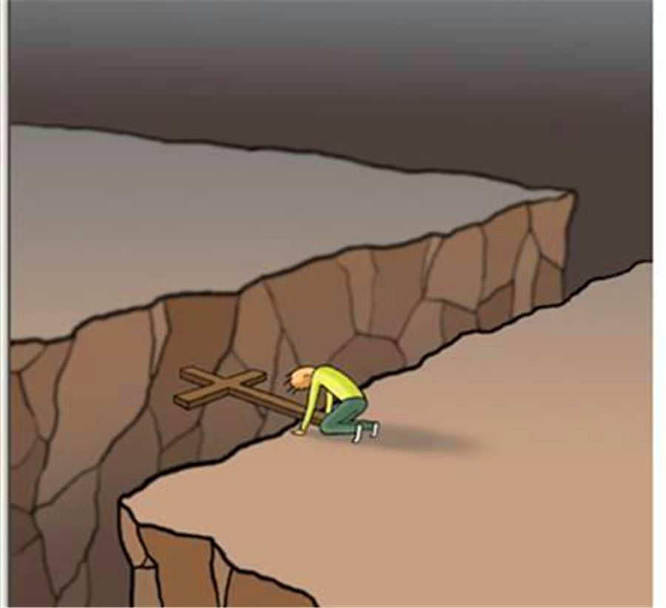

Slide 34
2、经历生命的改变中操练十架的功课。
16:17 耶稣对他说：「西门•巴•约拿，你是有福的！因为这不是属血肉的指示你的，乃是我在天上的父指示的。
16:18 我还告诉你，你是彼得，我要把我的教会建造在这磐石上；阴间的权柄（权柄：原文是门），不能胜过他。
16:19 我要把天国的钥匙给你，凡你在地上所捆绑的，在天上也要捆绑；凡你在地上所释放的，在天上也要释放。」

Slide 36
哥林多后书
2:14 感谢上帝！常率领我们在基督里夸胜，并藉着我们在各处显扬那因认识基督而有的香气。
2:15 因为我们在上帝面前，无论在得救的人身上或灭亡的人身上，都有基督馨香之气。

Slide 37
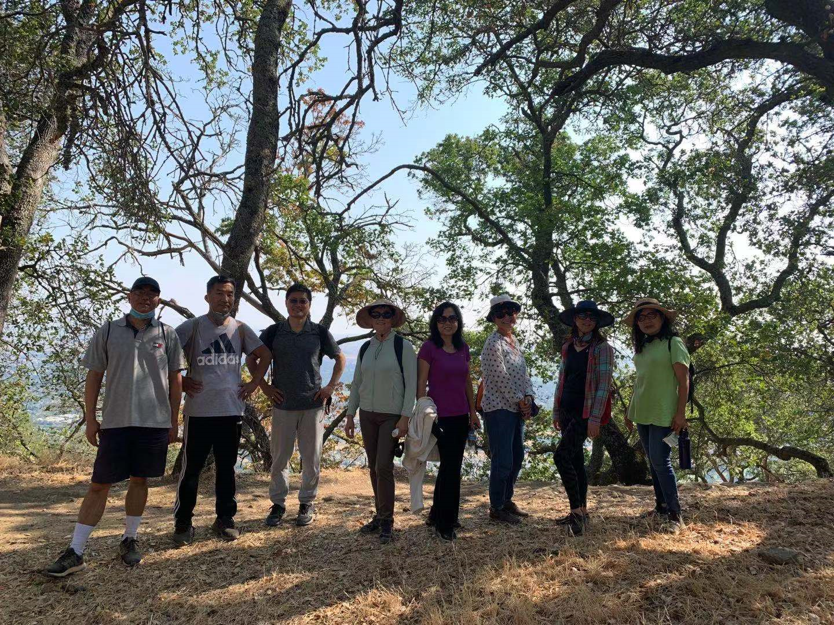

Slide 38
结语：盖建不会倒塌的信仰生命！
7:24 「所以，凡听见我这话就去行的，好比一个聪明人，把房子盖在磐石上；
7:25 雨淋，水冲，风吹，撞着那房子，房子总不倒塌，因为根基立在磐石上。
7:26 凡听见我这话不去行的，好比一个无知的人，把房子盖在沙土上；
7:27 雨淋，水冲，风吹，撞着那房子，房子就倒塌了，并且倒塌得很大。」

